Slide 1
Introducción
Monitoria

Slide 2
Frase Motivadora
Monitoria

Slide 3
Que es un buffer?

Slide 4
Que es un buffer?
Como funciona?
Es un espacio de memoria, en el que se almacenan datos de manera temporal, normalmente para un único uso.
Su principal uso es para evitar que el programa o recurso que los requiere, ya sea hardware o software, se quede sin datos durante una transferencia (entrada/salida) de datos irregular o por la velocidad del proceso.

Slide 5
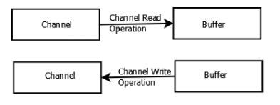
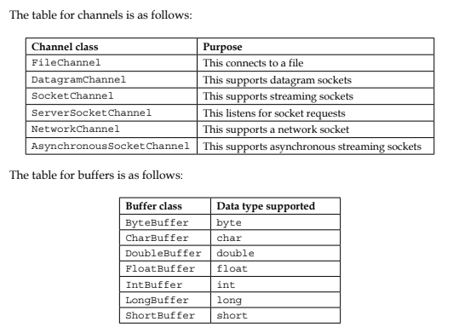
Que es un buffer?
Como funciona?

Slide 6
BufferedReader e InputStreamReader
Declaracion
Como funciona?
BufferedReader tiene la misma funcion del FileReader ( es decir leer y escribir en ficheros) , pero estas funciones son mas optimas. Su uso tambien puede variar. Algunas personas los utilizan para lectura por consola.

Slide 7
BufferedWriter y OutputStreamReader
Declaracion
Como funciona?
La clase implementa un flujo de salida en búfer. Al configurar tal flujo de salida, una aplicación puede escribir bytes en el flujo de salida subyacente sin necesariamente generar una llamada al sistema subyacente para cada byte escrito.

Slide 8
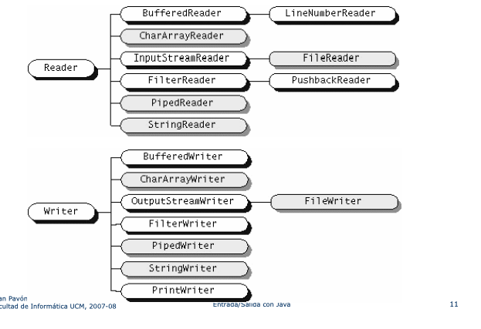
Clases

Slide 9
Clases
Documentacion importante sobre
Flujos
https://www.fdi.ucm.es/profesor/jpavon/poo/2.13.EntradaySalida.pdf

Slide 10
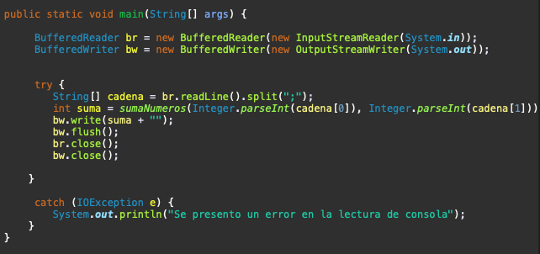
BufferedWriter y BufferedReader
Ejemplo, (lectura y escritura por consola)

Slide 11
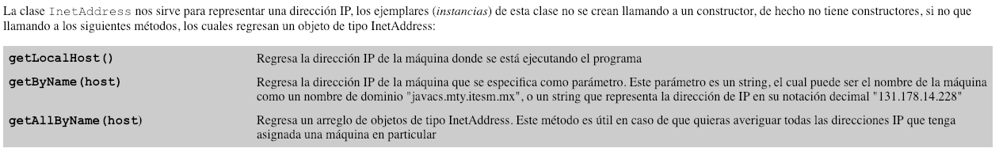
La clase :InetAddress

Slide 12
La clase :InetAddress
https://docs.oracle.com/javase/7/docs/api/java/net/InetAddress.html

